Slide 1
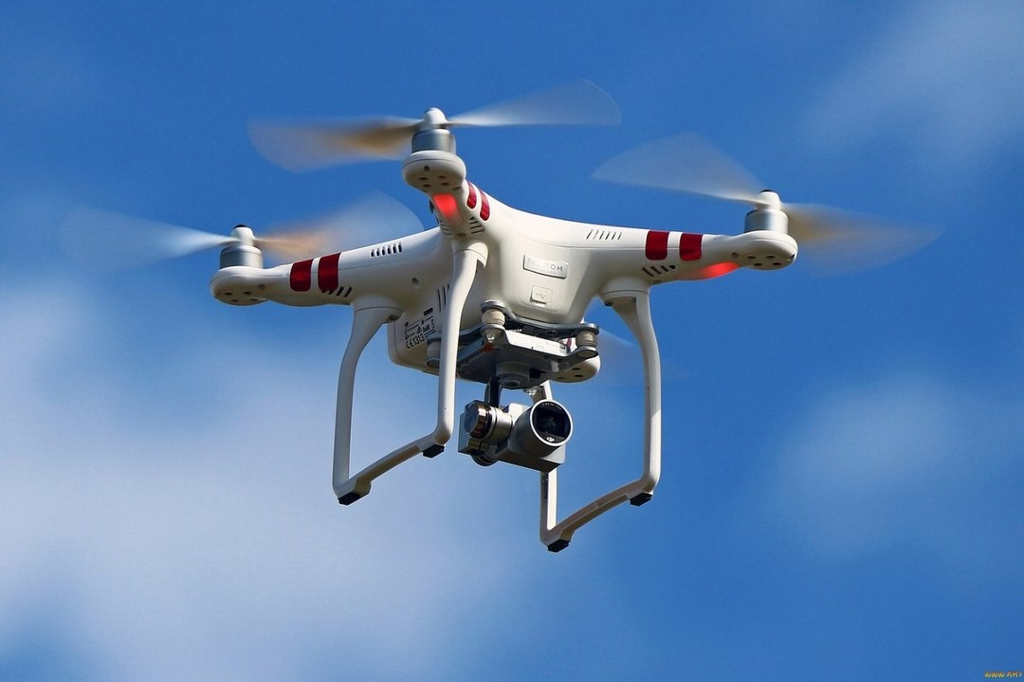
Беспилотные летательные аппараты
Группа 2бИТС2
Приготовили: Кодиров М.Б.
Каримов Д.Н.
Эльмуродов Б.Б.
Тарасов М.

Slide 2
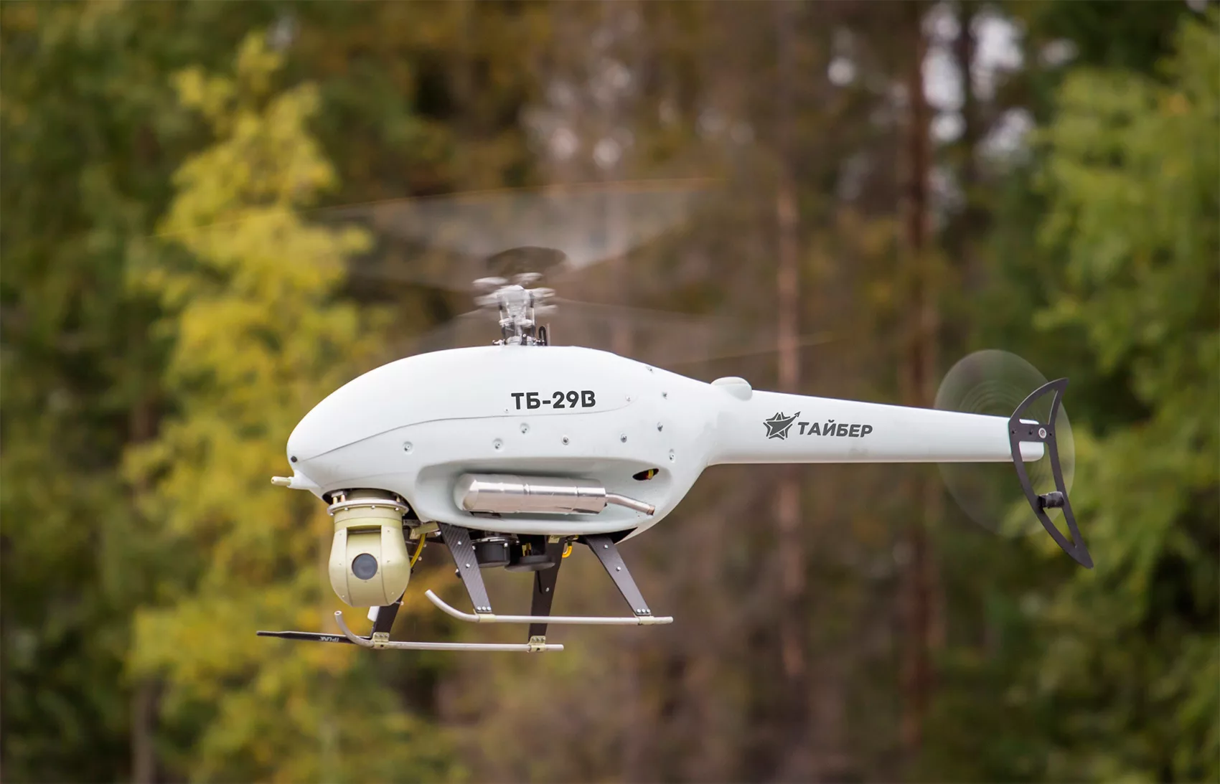
Введение
Беспилотные летательные аппараты (БПЛА) становятся важным инструментом в различных областях, включая сельское хозяйство, безопасность и логистику. Эта презентация охватывает современные тенденции и перспективы их развития, подчеркивая значимость БПЛА в будущем.

Slide 3
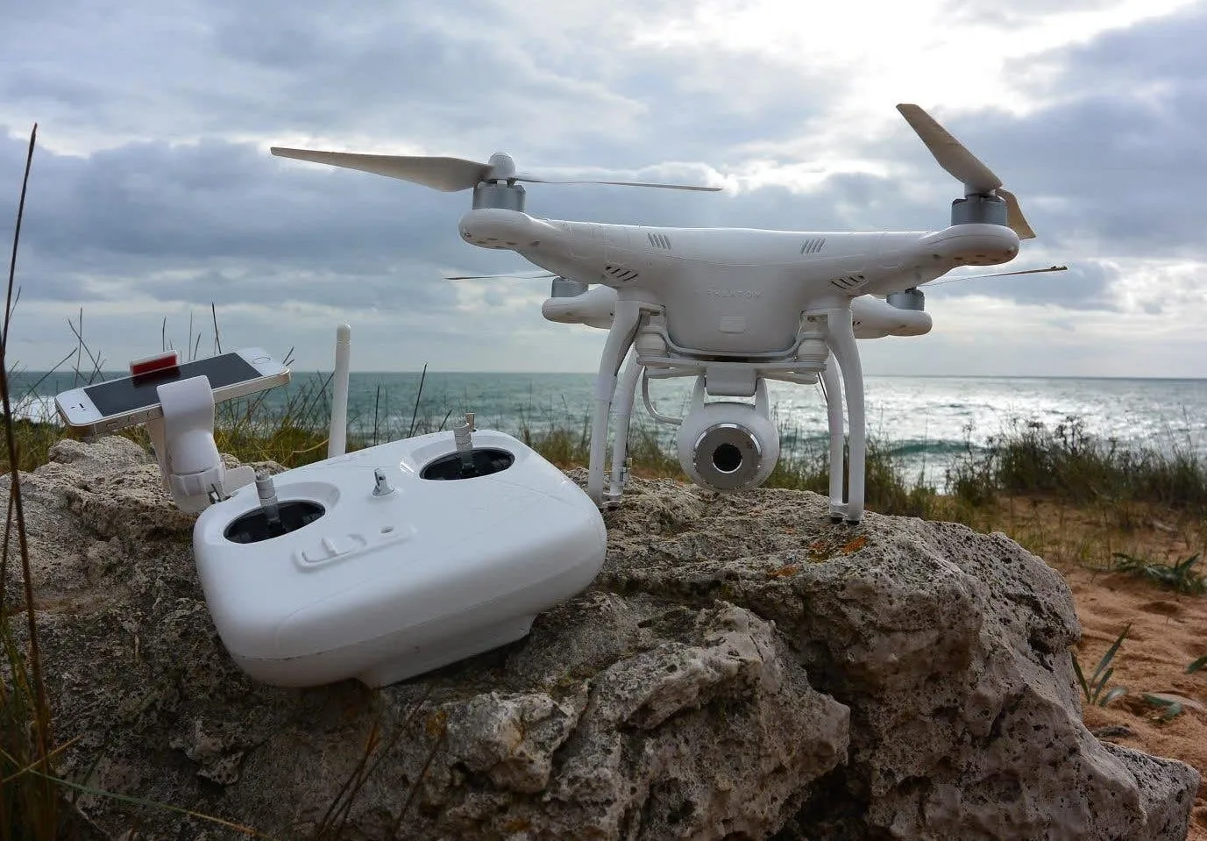
Текущие тенденции
Современные БПЛА используют передовые технологии для улучшения эффективности и безопасности. Развитие искусственного интеллекта и машинного обучения позволяет им выполнять сложные задачи с высокой степенью автономности.

Slide 4
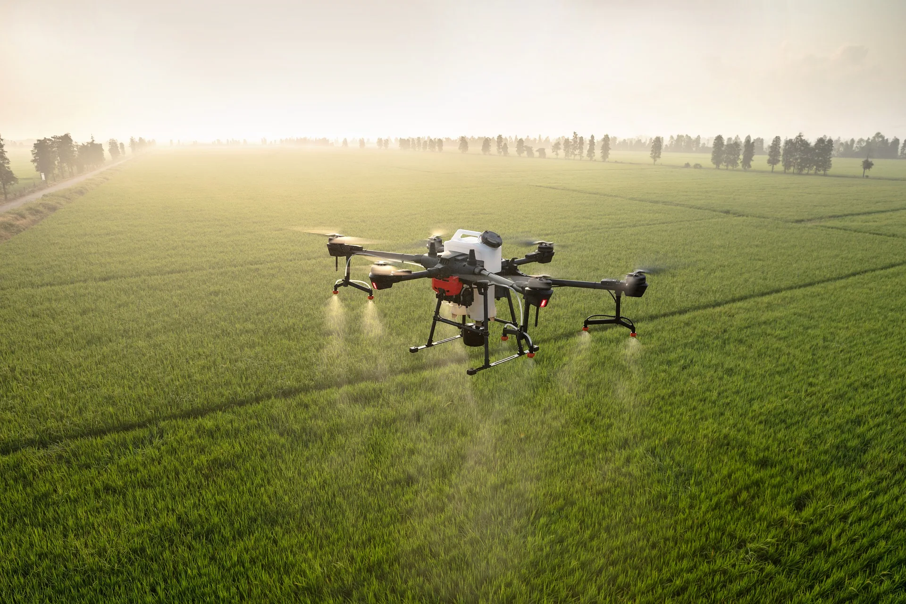
Применение в сельском
хозяйстве
БПЛА находят широкое применение в сельском хозяйстве, включая мониторинг посевов, проведение аэрофотосъемки и распределение удобрений. Это помогает фермерам оптимизировать процессы и повышать урожайность.
Применение в сельском хозяйстве

Slide 5

Безопасность и наблюдение
В области безопасности БПЛА используются для мониторинга и патрулирования. Они обеспечивают высокую степень контроля за ситуацией и могут быстро реагировать на угрозы, что делает их незаменимыми в правоохранительных органах.

Slide 6
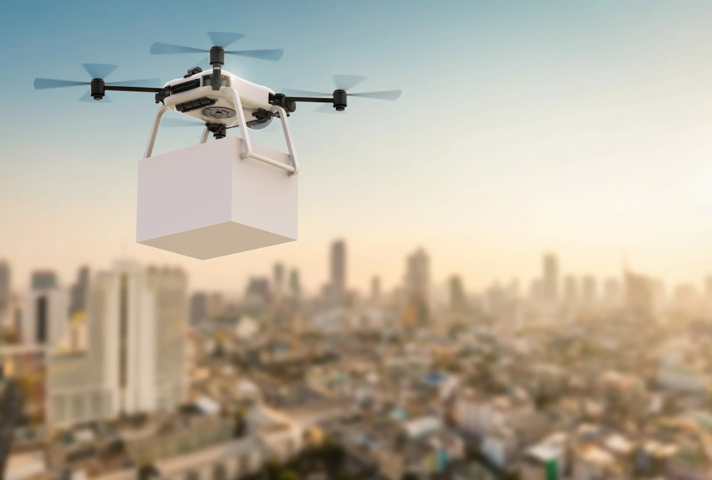
Логистика и доставка
БПЛА начинают играть ключевую роль в логистике и доставке. Они обеспечивают быструю и эффективную доставку товаров, особенно в удаленные или труднодоступные районы, что значительно сокращает время ожидания.

Slide 7
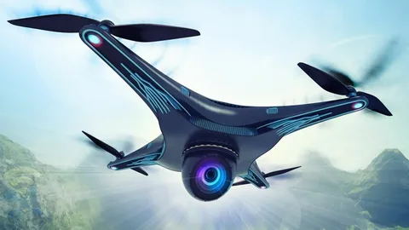
Регулирование и стандарты
С увеличением использования БПЛА возникают вопросы о регулировании и стандартах. Необходимы четкие правила для обеспечения безопасности полетов и защиты конфиденциальности граждан.

Slide 8
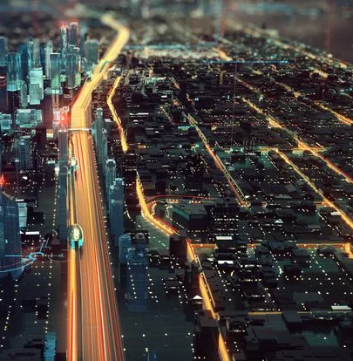
Будущее БПЛА
Перспективы развития БПЛА включают в себя улучшение технологий и расширение применений. Ожидается, что они будут использоваться в медицине, строительстве и других отраслях, что откроет новые горизонты для их использования.

